Slide 1
Le système scolaire français, les universités en France, les stages en France
Lettre de motivation

Slide 2
Les actualités préparées

Slide 3
Discussions
Les styles d’apprentissage: parlez en binôme de votre style d’apprentissage.
Résumer la vidéo et expliquer les trois styles d’apprentissage présentés à la fin de la vidéo.

Slide 5
Lettre de motivation
Comment écrire une lettre de motivation?

Slide 6
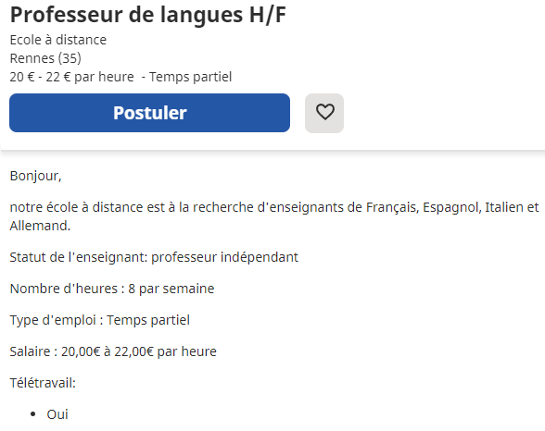
La consigne pour votre lettre de motivation
Répondez à une des annonces dans le document Word dans le syllabus ou bien à celle-ci:

Slide 7
La consigne pour votre lettre de motivation

